Slide 1
净值
2018/1/22 | 9,715,728 | 0.9716
2018/1/23 | 9,756,827 | 0.9757
2018/1/24 | 9,739,233 | 0.9739
2018/1/25 | 9,796,411 | 0.9796

Slide 2
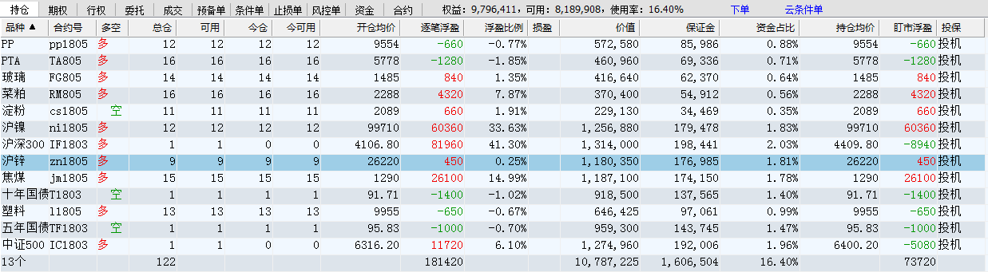
期末持仓

Slide 3
平仓及持仓盈亏
合约 | 开仓 | 开仓价 | 开仓日期 | 开仓时间 | 仓位 | 平仓价 | 平仓日期 | 平仓时间 | 平仓盈亏
AG1806 | -18 | 3886 | 2018/1/17 | 11:14 | 1.6% | 3835 | 2018/1/24 | 14:53 | 13770
BU1806 | 5 | 2776 | 2018/1/22 | 9:34 | 0.2% | 2756 | 2018/1/23 | 13:42 | -1000
CS1805 | -6 | 2122 | 2018/1/17 | 11:14 | 0.2% | 2094 | 2018/1/25 | 9:07 | 1680
CU1803 | -5 | 54880 | 2018/1/16 | 22:02 | 2.3% | 52700 | 2018/1/24 | 14:53 | 54500
FG805 | 38 | 1494 | 2018/1/18 | 14:06 | 1.8% | 1467 | 2018/1/22 | 22:06 | -20520
HC1805 | -8 | 3847 | 2018/1/19 | 9:00 | 0.5% | 3906 | 2018/1/22 | 9:06 | -4720
I1805 | 16 | 539 | 2018/1/19 | 14:18 | 1.4% | 540.5 | 2018/1/22 | 13:41 | 2400
IH1803 | 1 | 2929 |  |  |  | 3168.4 | 2018/1/25 | 11:16 | 71820
JM1805 | 30 | 1294.5 | 2018/1/24 | 14:07 | 3.5% | 1288 | 2018/1/24 | 14:53 | -11700
M1805 | -6 | 2770 | 2018/1/24 | 9:13 | 0.5% | 2781 | 2018/1/25 | 9:07 | -660
M1805 | 53 | 2787 | 2018/1/24 | 21:35 | 2.3% | 2770 | 2018/1/24 | 9:13 | -9010
MA805 | 13 | 2822.3 | 2018/1/24 | 14:53 | 0.6% | 2847 | 2018/1/25 | 9:07 | 3211
MA805 | -16 | 2825.125 | 2018/1/17 | 21:09 | 0.7% | 2857 | 2018/1/23 | 11:14 | -5100
NI1805 | 20 | 99360 | 2018/1/24 | 9:14 | 3.6% | 99150 | 2018/1/24 | 10:40 | -4200
NI1805 | -12 | 97244.17 | 2018/1/18 | 21:20 | 1.8% | 98170 | 2018/1/22 | 23:17 | -11110
NI1805 | 20 | 99241 | 2018/1/24 | 11:07 | 3.6% | 98590 | 2018/1/24 | 14:53 | -13020
NI1805 | -12 | 98110 | 2018/1/23 | 9:48 | 1.9% | 99540 | 2018/1/23 | 14:56 | -17160
P1805 | -16 | 5336 | 2018/1/10 | 13:32 | 1.5% | 5228 | 2018/1/24 | 21:35 | 17280
P1805 | -6 | 5234 | 2018/1/25 | 9:07 | 0.4% | 5230 | 2018/1/25 | 13:35 | 240
P1805 | -23 | 5226 | 2018/1/24 | 14:53 | 1.9% | 5238 | 2018/1/25 | 21:03 | -2760
PP1805 | 28 | 9524 | 2018/1/24 | 13:38 | 2.1% | 9495 | 2018/1/24 | 14:53 | -4060
PP1805 | 28 | 9538 | 2018/1/23 | 11:16 | 2.1% | 9486 | 2018/1/24 | 10:40 | -7280
PP1805 | 21 | 9480 | 2018/1/23 | 9:04 | 1.5% | 9407 | 2018/1/23 | 9:48 | -7665
RB1805 | 26 | 3874 | 2018/1/19 | 21:14 | 1.6% | 3933 | 2018/1/22 | 14:30 | 15340
RM805 | 84 | 2293 | 2018/1/19 | 9:00 | 3.0% | 2285 | 2018/1/24 | 13:41 | -6720
RU1805 | -17 | 14055 | 2018/1/19 | 10:34 | 3.8% | 13800 | 2018/1/24 | 14:53 | 43350
SF805 | 26 | 6740 | 2018/1/23 | 14:12 | 1.4% | 6758 | 2018/1/25 | 14:19 | 2340
SF805 | -33 | 6650.3 | 2018/1/23 | 9:48 | 1.7% | 6686 | 2018/1/23 | 13:42 | -5890.5
TA805 | 43 | 5628 | 2018/1/22 | 23:20 | 1.9% | 5744 | 2018/1/25 | 21:03 | 24940
ZN1805 | 7 | 26105 | 2018/1/22 | 23:20 | 1.5% | 26085 | 2018/1/22 | 9:06 | -700
ZN1805 | 7 | 26130 | 2018/1/22 | 21:15 | 1.5% | 26080 | 2018/1/22 | 22:06 | -1750

Slide 4
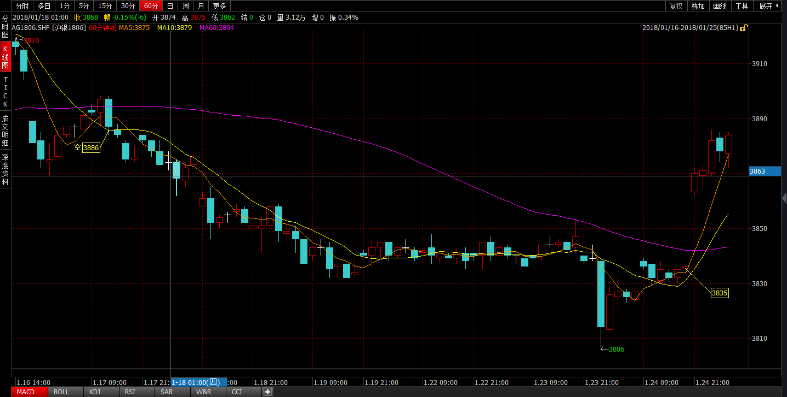
合约 | 开仓 | 开仓价 | 开仓日期 | 开仓时间 | 仓位 | 平仓价 | 平仓日期 | 平仓时间 | 平仓盈亏
AG1806 | -18 | 3886 | 2018/1/17 | 11:14 | 1.6% | 3835 | 2018/1/24 | 14:53 | 13770

Slide 5
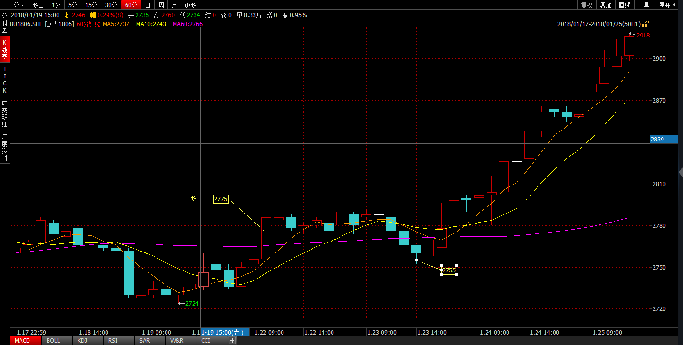
合约 | 开仓 | 开仓价 | 开仓日期 | 开仓时间 | 仓位 | 平仓价 | 平仓日期 | 平仓时间 | 平仓盈亏
BU1806 | 5 | 2776 | 2018/1/22 | 9:34 | 0.2% | 2756 | 2018/1/23 | 13:42 | -1000

Slide 6
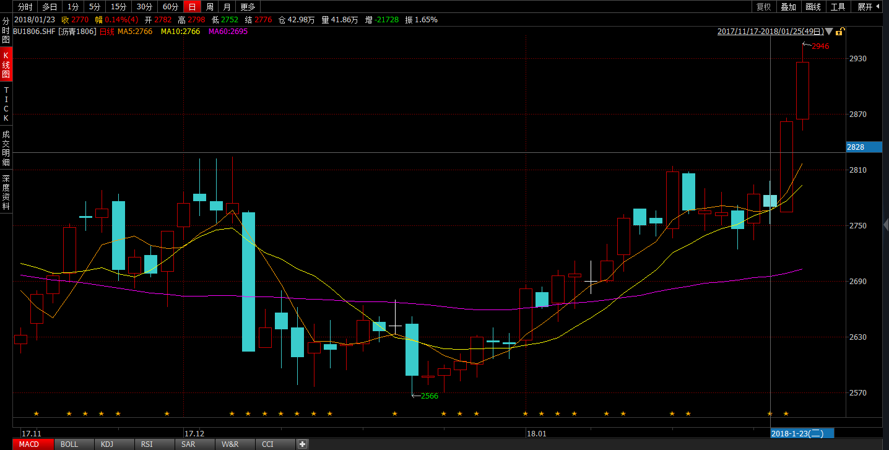

Slide 7
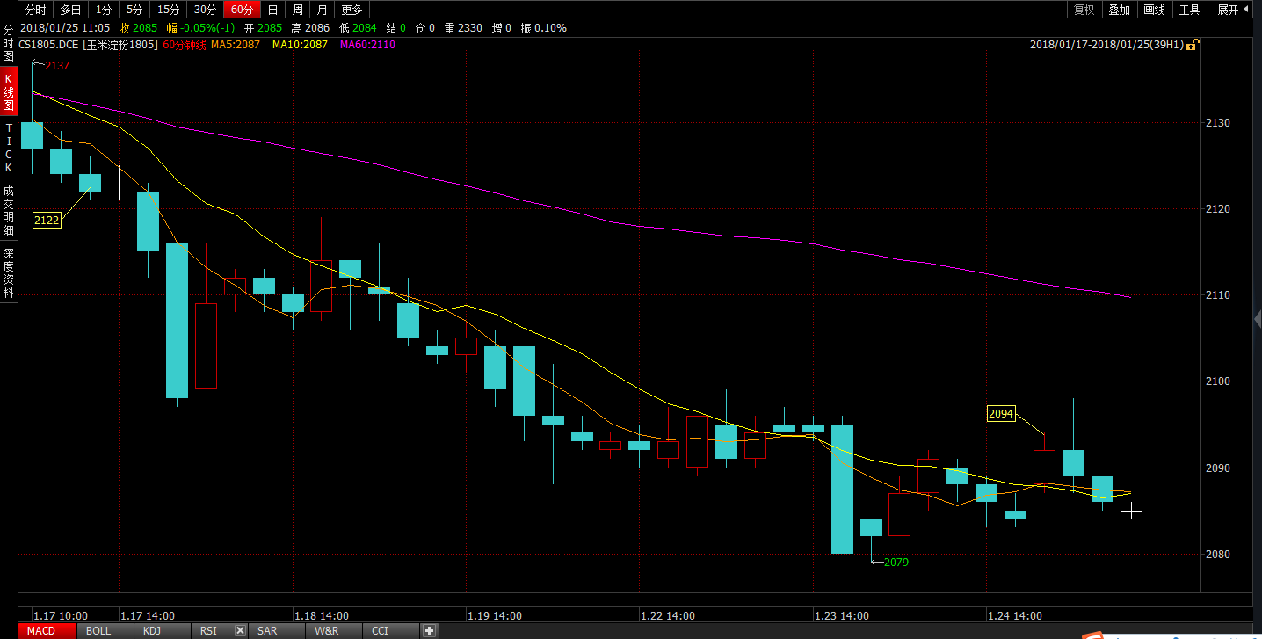
合约 | 开仓 | 开仓价 | 开仓日期 | 开仓时间 | 仓位 | 平仓价 | 平仓日期 | 平仓时间 | 平仓盈亏
CS1805 | -6 | 2122 | 2018/1/17 | 11:14 | 0.2% | 2094 | 2018/1/25 | 9:07 | 1680
CS1805 | -11 | 2089 | 2018/1/25 | 9:47 | 0.4% | 2083 | (持仓) |  | 660

Slide 8
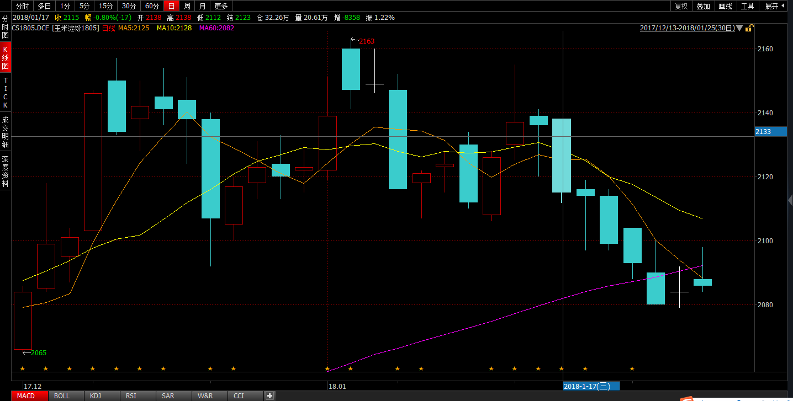

Slide 9
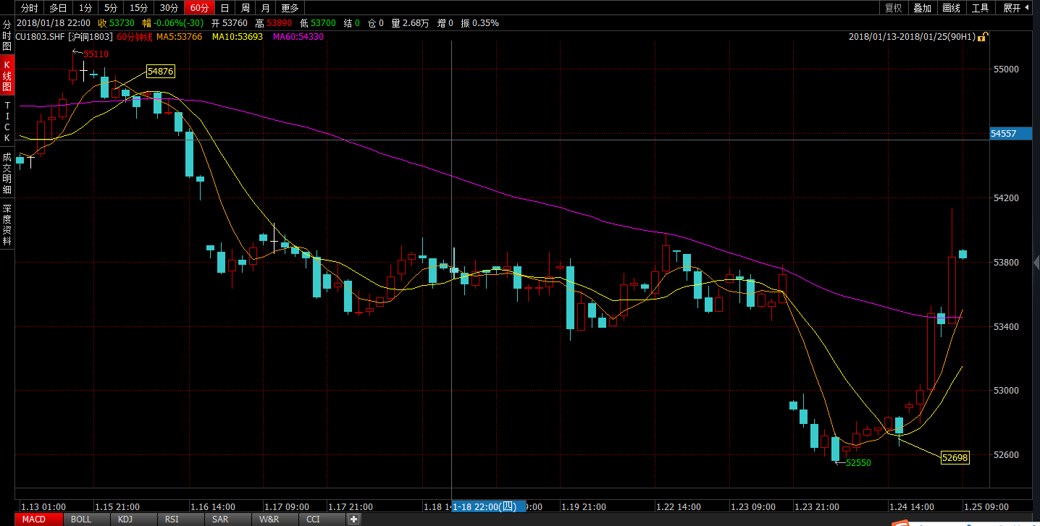
合约 | 开仓 | 开仓价 | 开仓日期 | 开仓时间 | 仓位 | 平仓价 | 平仓日期 | 平仓时间 | 平仓盈亏
CU1803 | -5 | 54880 | 2018/1/16 | 22:02 | 2.3% | 52700 | 2018/1/24 | 14:53 | 54500

Slide 10
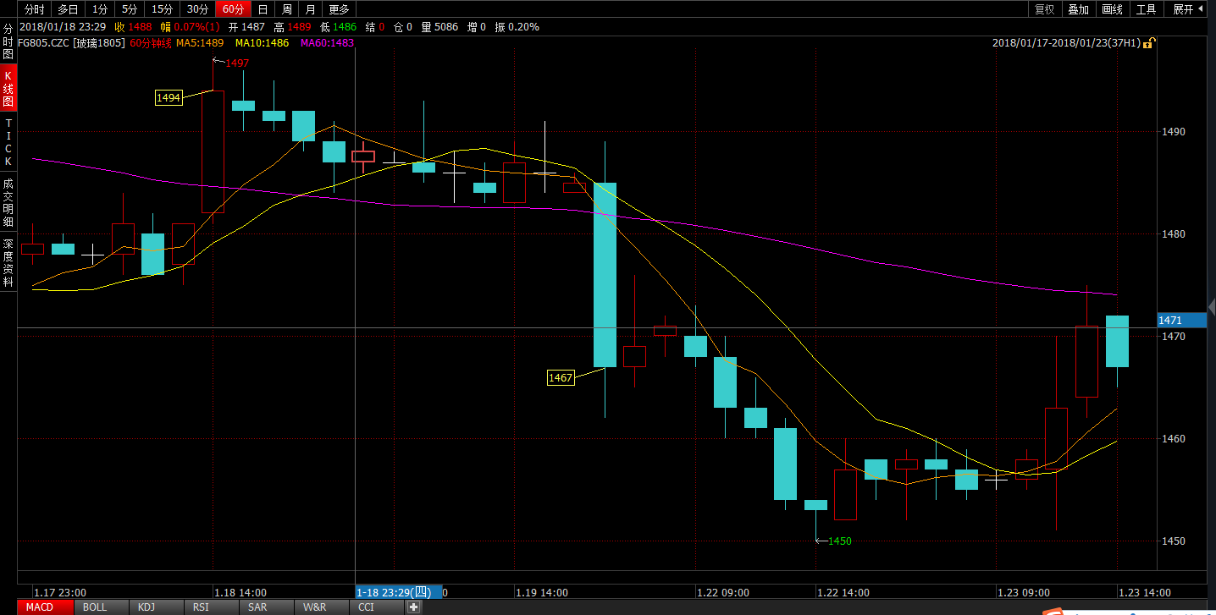
合约 | 开仓 | 开仓价 | 开仓日期 | 开仓时间 | 仓位 | 平仓价 | 平仓日期 | 平仓时间 | 平仓盈亏
FG805 | 38 | 1494 | 2018/1/18 | 14:06 | 1.8% | 1467 | 2018/1/22 | 22:06 | -20520

Slide 11
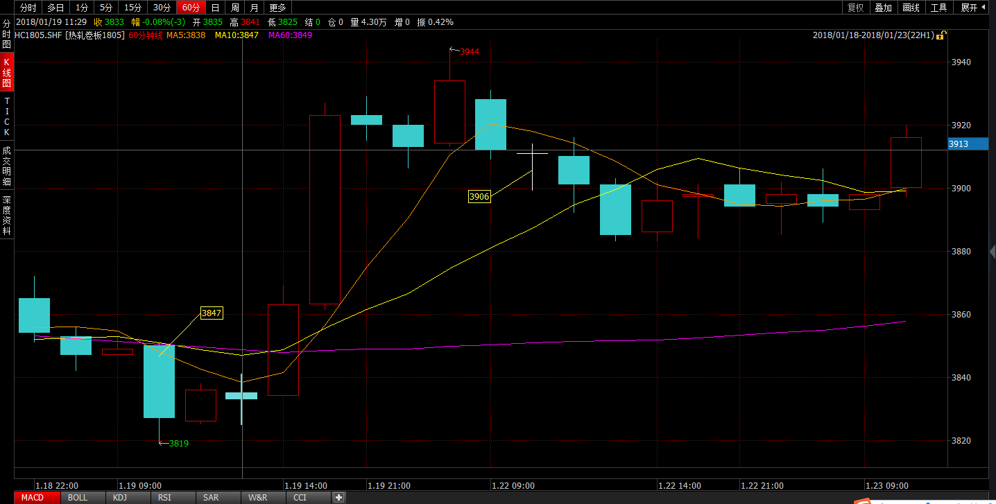
合约 | 开仓 | 开仓价 | 开仓日期 | 开仓时间 | 仓位 | 平仓价 | 平仓日期 | 平仓时间 | 平仓盈亏
HC1805 | -8 | 3847 | 2018/1/19 | 9:00 | 0.5% | 3906 | 2018/1/22 | 9:06 | -4720

Slide 12
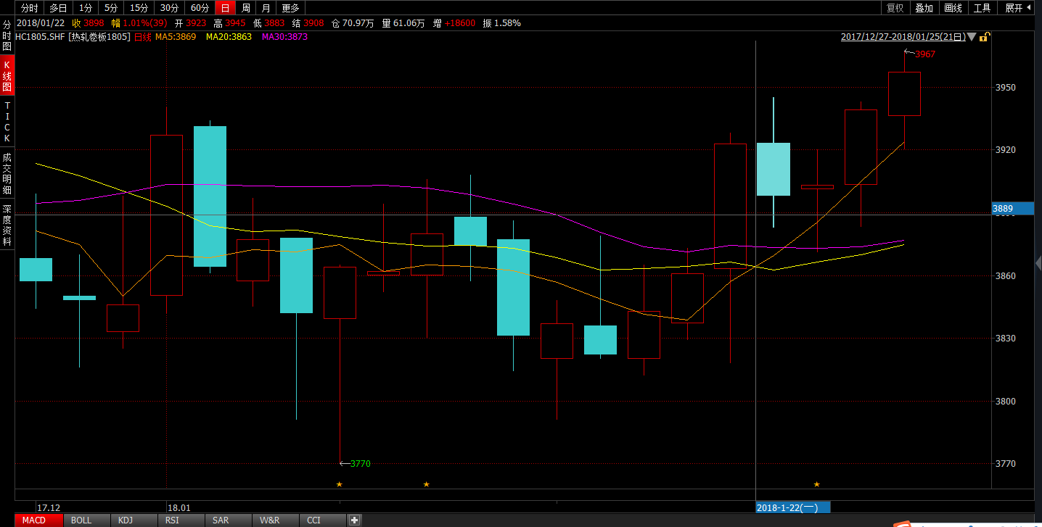

Slide 13
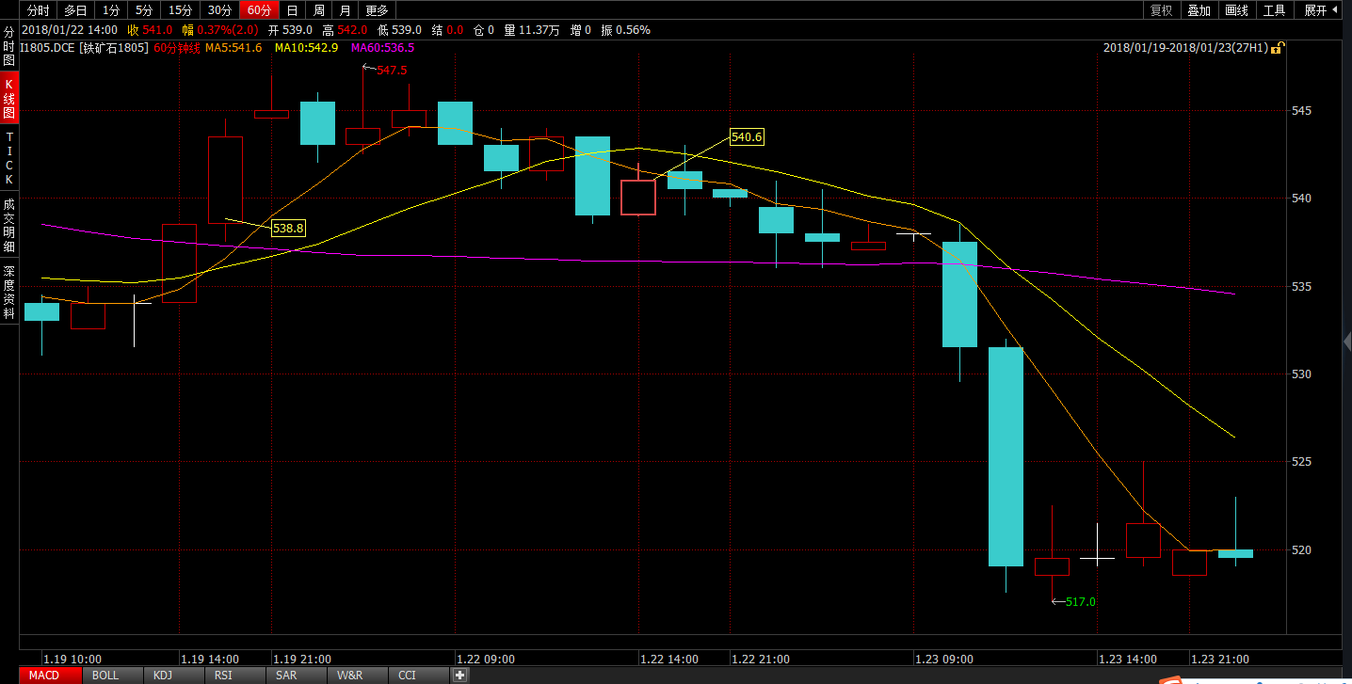
合约 | 开仓 | 开仓价 | 开仓日期 | 开仓时间 | 仓位 | 平仓价 | 平仓日期 | 平仓时间 | 平仓盈亏
I1805 | 16 | 539 | 2018/1/19 | 14:18 | 1.4% | 540.5 | 2018/1/22 | 13:41 | 2400

Slide 14
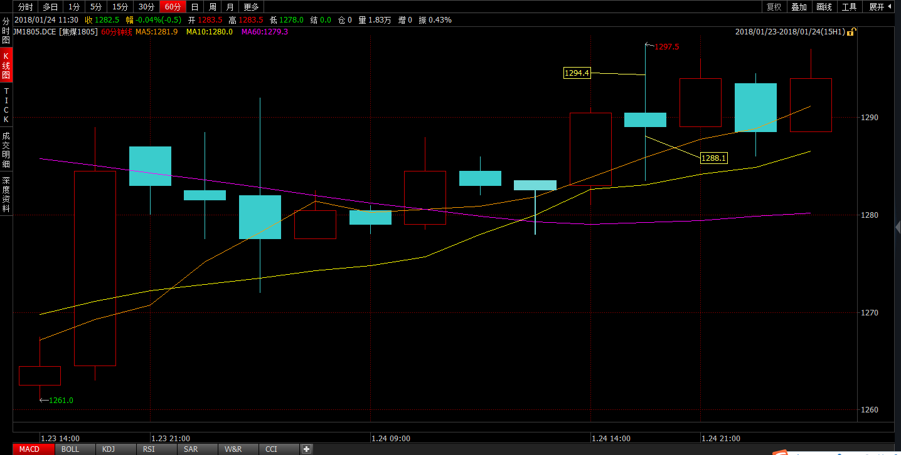
合约 | 开仓 | 开仓价 | 开仓日期 | 开仓时间 | 仓位 | 平仓价 | 平仓日期 | 平仓时间 | 平仓盈亏
JM1805 | 30 | 1294.5 | 2018/1/24 | 14:07 | 3.5% | 1288 | 2018/1/24 | 14:53 | -11700

Slide 15
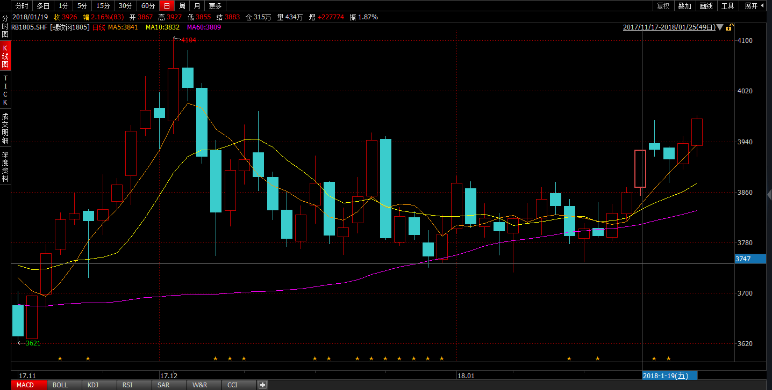

Slide 16
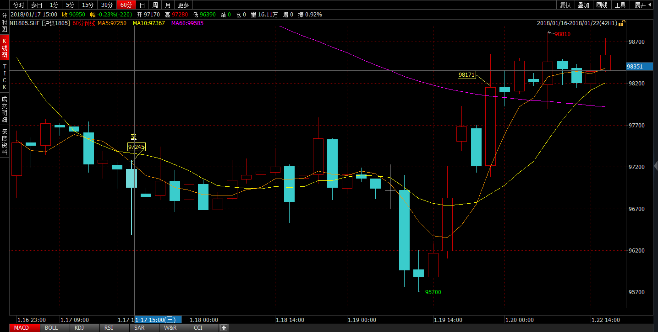
合约 | 开仓 | 开仓价 | 开仓日期 | 开仓时间 | 仓位 | 平仓价 | 平仓日期 | 平仓时间 | 平仓盈亏
NI1805 | 20 | 99360 | 2018/1/24 | 9:14 | 3.6% | 99150 | 2018/1/24 | 10:40 | -4200
NI1805 | -12 | 97244.17 | 2018/1/18 | 21:20 | 1.8% | 98170 | 2018/1/22 | 23:17 | -11110
NI1805 | 20 | 99241 | 2018/1/24 | 11:07 | 3.6% | 98590 | 2018/1/24 | 14:53 | -13020
NI1805 | -12 | 98110 | 2018/1/23 | 9:48 | 1.9% | 99540 | 2018/1/23 | 14:56 | -17160
NI1805 | 12 | 99710 | 2018/1/25 | 21:06 | 1.9% | 104740 | (持仓) |  | 60360

Slide 17
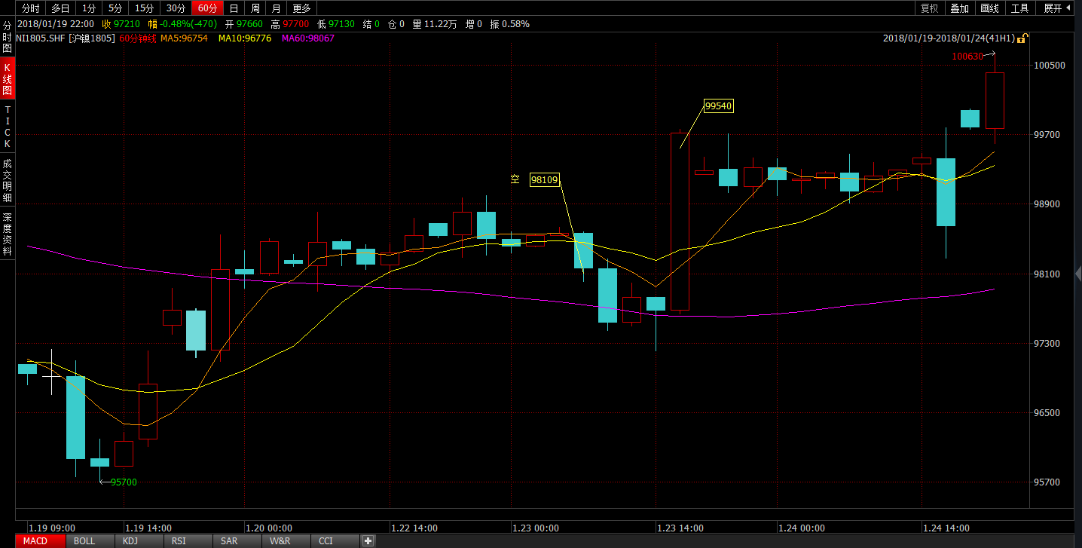

Slide 18
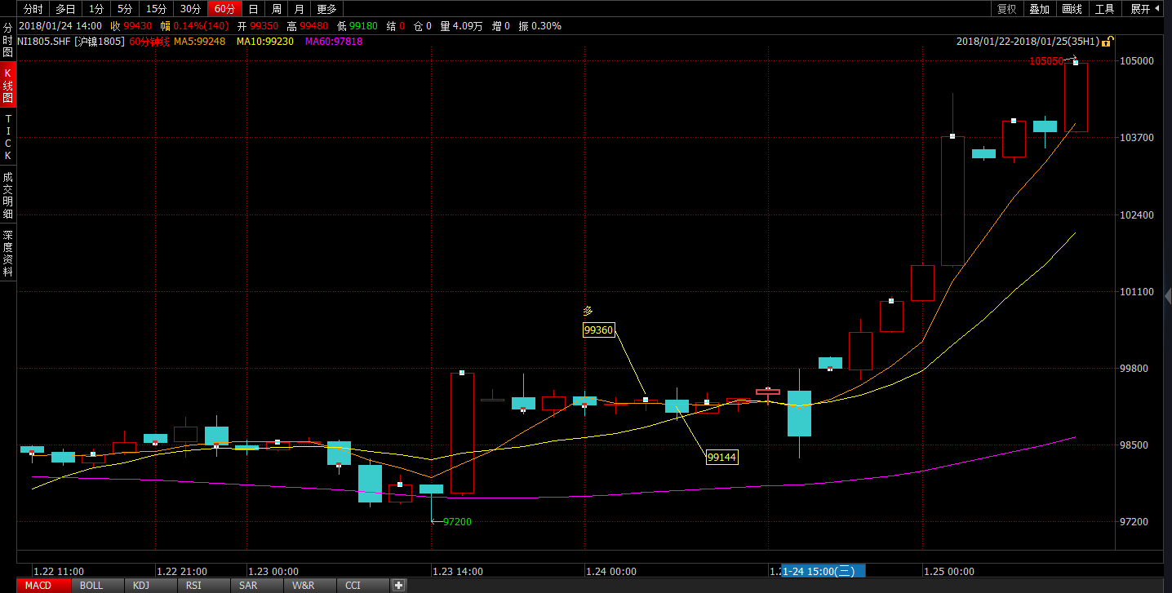

Slide 19
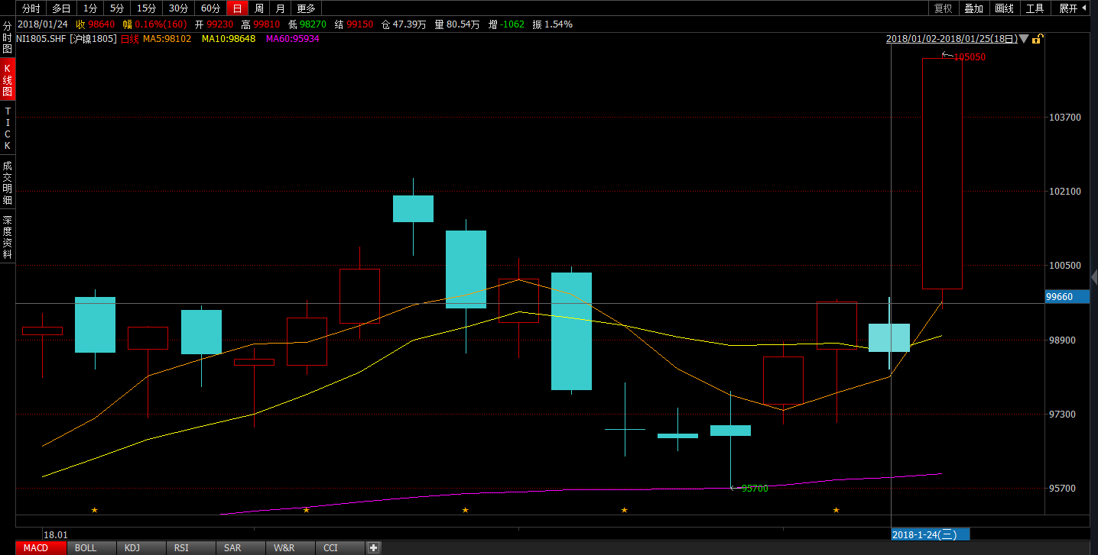

Slide 20
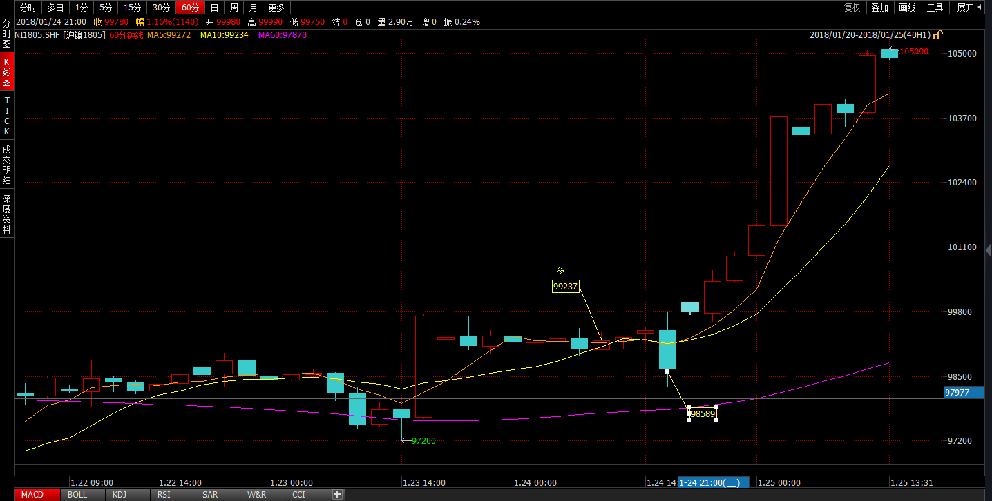

Slide 21
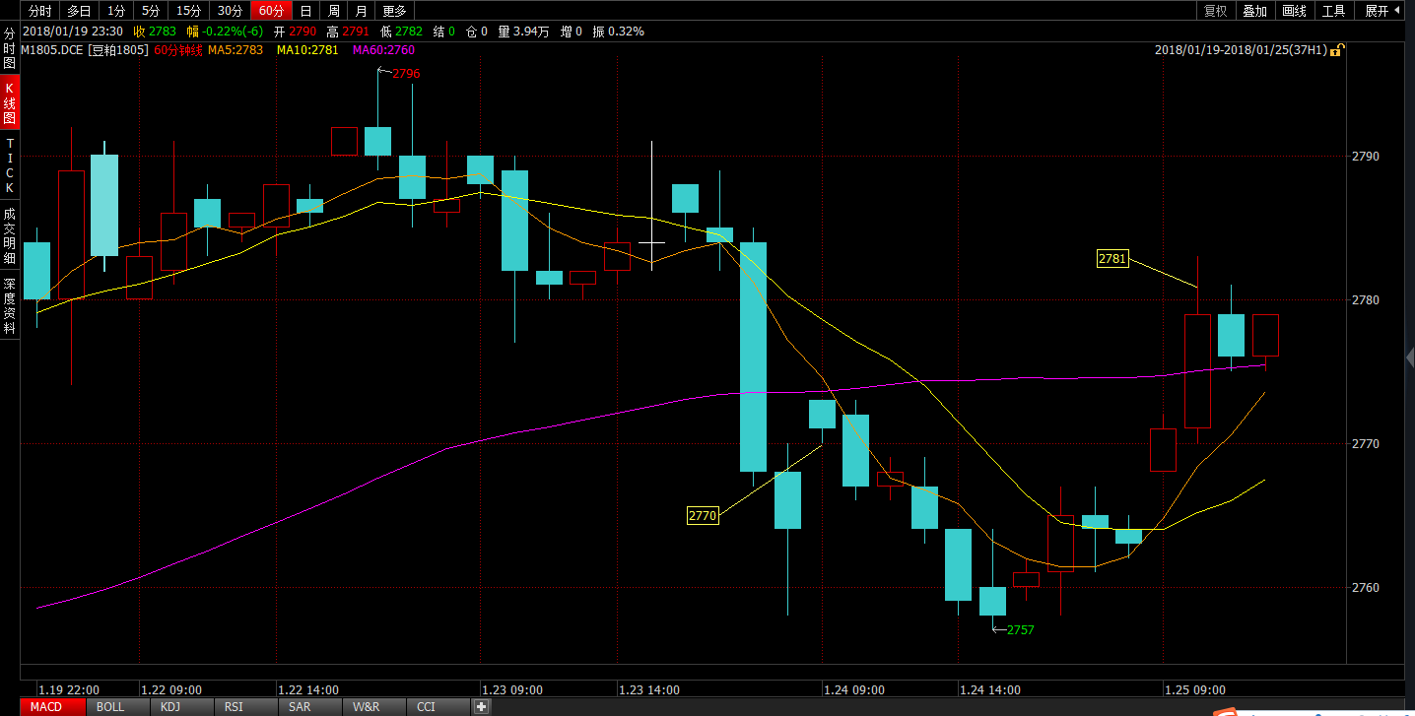

Slide 22
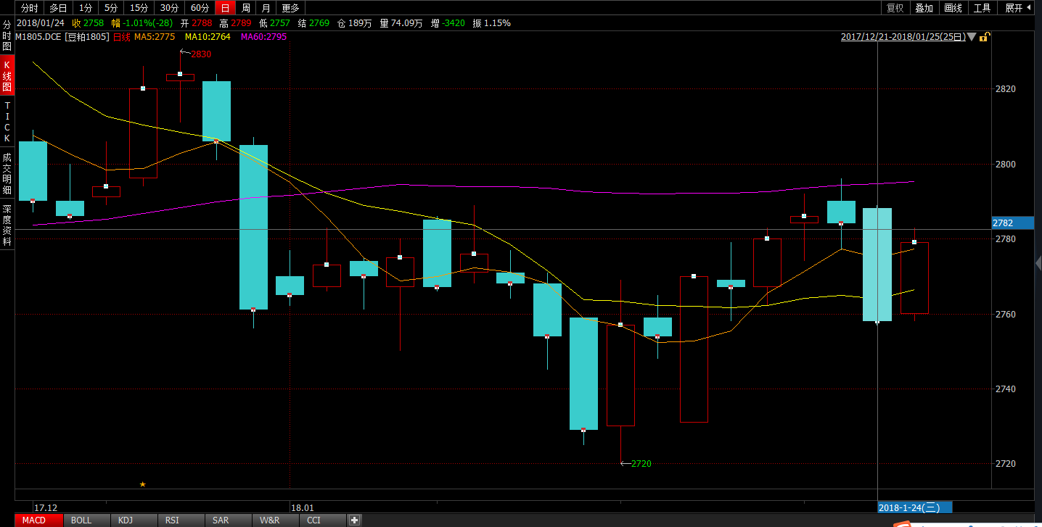

Slide 23
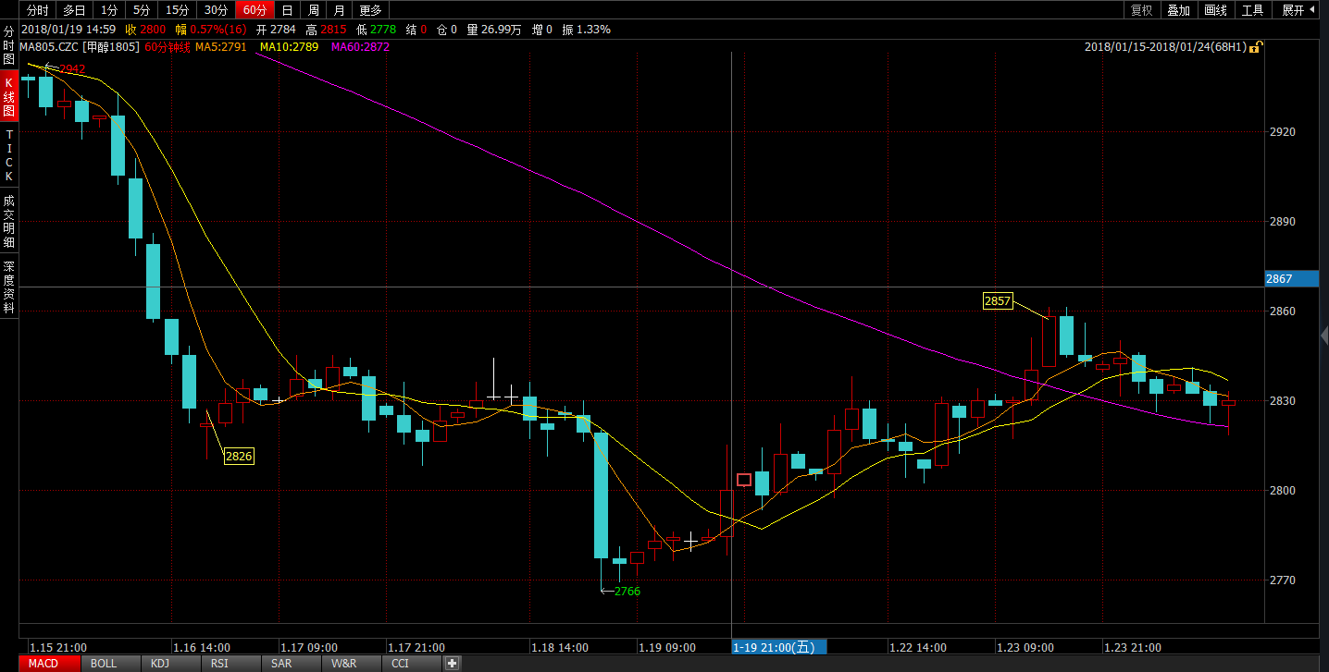
合约 | 开仓 | 开仓价 | 开仓日期 | 开仓时间 | 仓位 | 平仓价 | 平仓日期 | 平仓时间 | 平仓盈亏
MA805 | 13 | 2822.3 | 2018/1/24 | 14:53 | 0.6% | 2847 | 2018/1/25 | 9:07 | 3211
MA805 | -16 | 2825.125 | 2018/1/17 | 21:09 | 0.7% | 2857 | 2018/1/23 | 11:14 | -5100

Slide 24
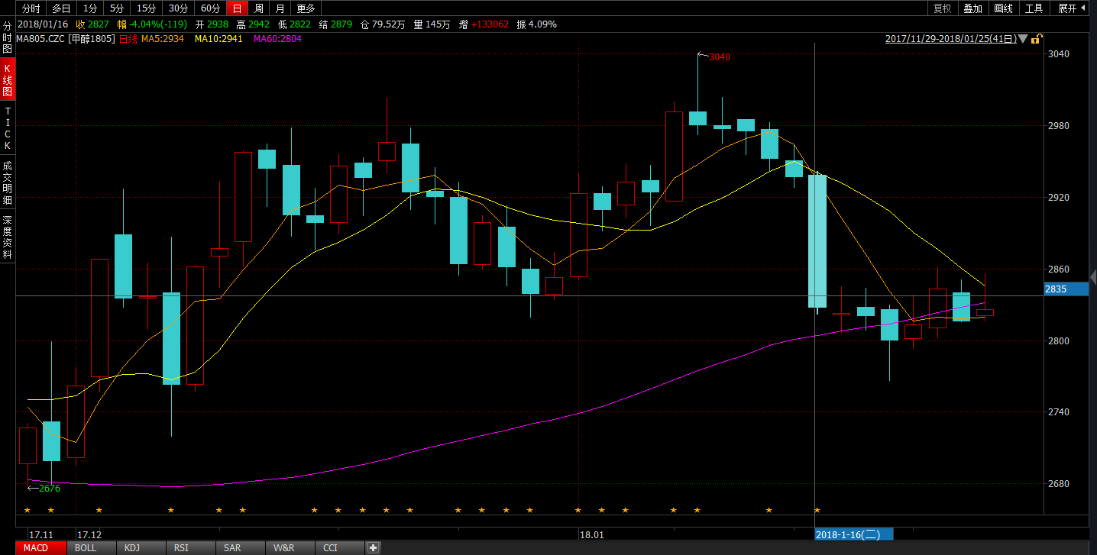

Slide 25
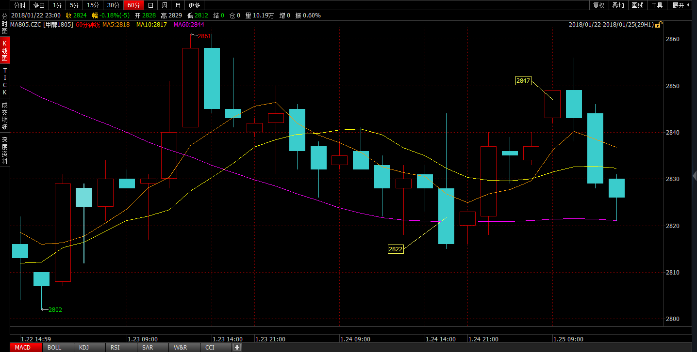

Slide 26
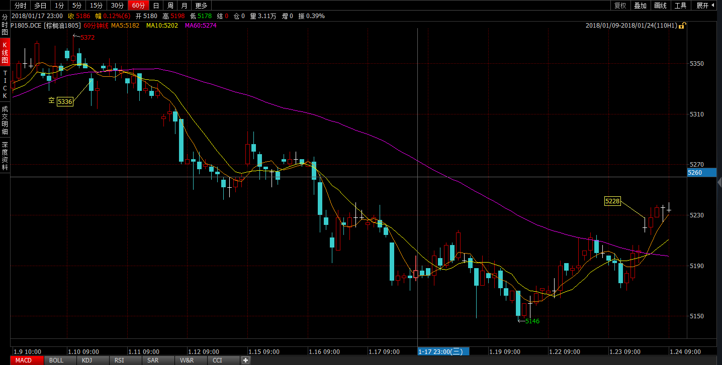
合约 | 开仓 | 开仓价 | 开仓日期 | 开仓时间 | 仓位 | 平仓价 | 平仓日期 | 平仓时间 | 平仓盈亏
P1805 | -16 | 5336 | 2018/1/10 | 13:32 | 1.5% | 5228 | 2018/1/24 | 21:35 | 17280
P1805 | -6 | 5234 | 2018/1/25 | 9:07 | 0.4% | 5230 | 2018/1/25 | 13:35 | 240
P1805 | -23 | 5226 | 2018/1/24 | 14:53 | 1.9% | 5238 | 2018/1/25 | 21:03 | -2760

Slide 27
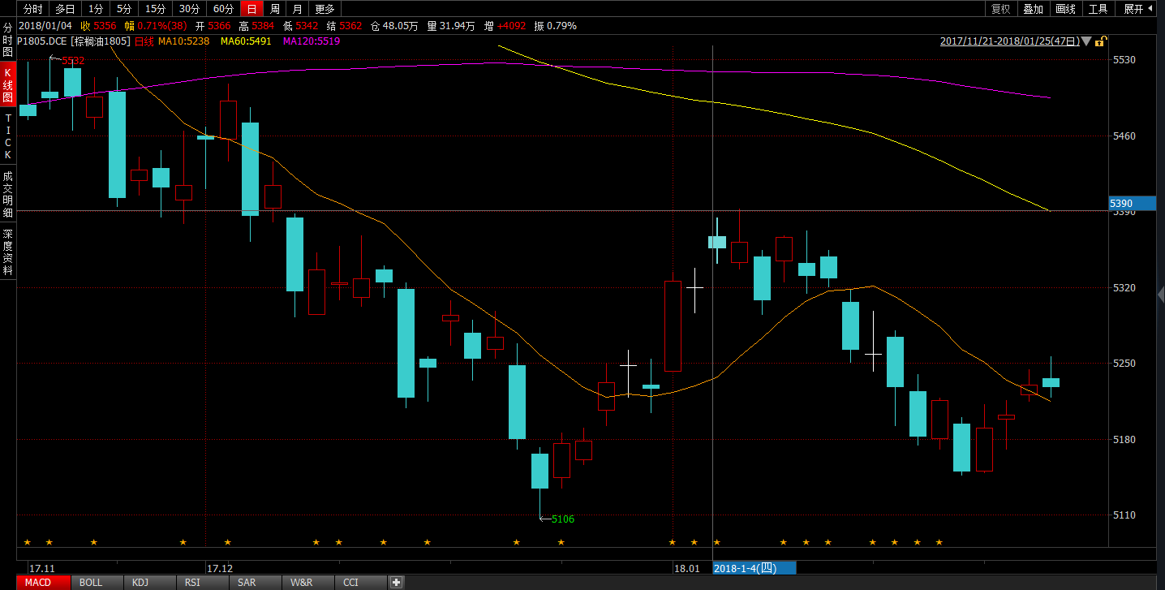

Slide 28
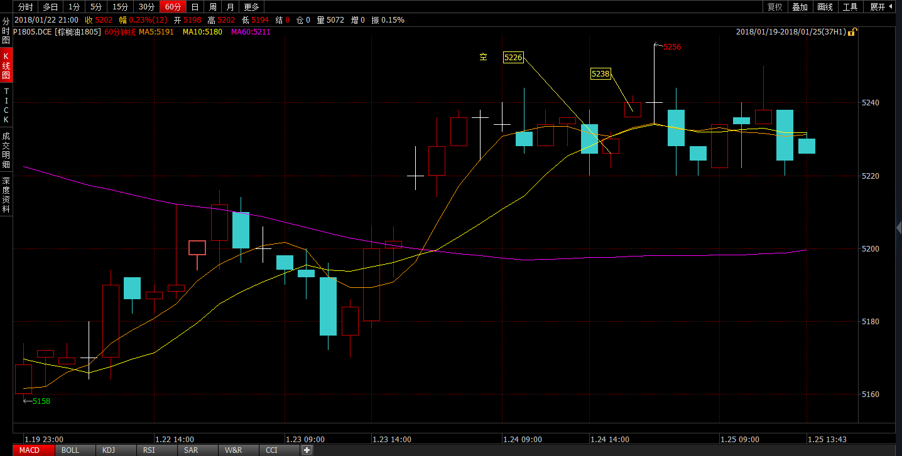

Slide 29
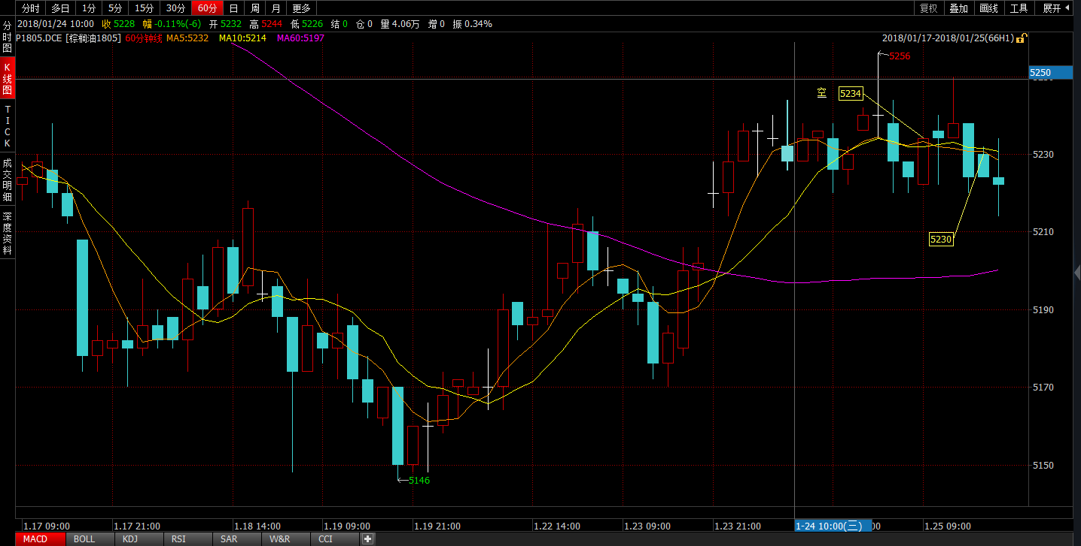

Slide 30
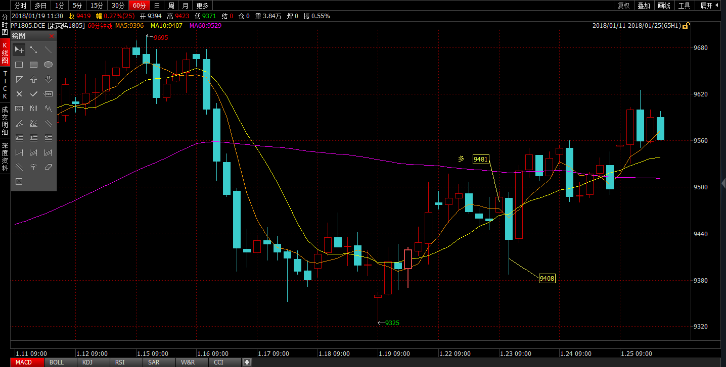
合约 | 开仓 | 开仓价 | 开仓日期 | 开仓时间 | 仓位 | 平仓价 | 平仓日期 | 平仓时间 | 平仓盈亏
PP1805 | 28 | 9524 | 2018/1/24 | 13:38 | 2.1% | 9495 | 2018/1/24 | 14:53 | -4060
PP1805 | 28 | 9538 | 2018/1/23 | 11:16 | 2.1% | 9486 | 2018/1/24 | 10:40 | -7280
PP1805 | 21 | 9480 | 2018/1/23 | 9:04 | 1.5% | 9407 | 2018/1/23 | 9:48 | -7665
PP1805 | 12 | 9554 | 2018/1/25 | 9:07 | 0.9%

Slide 31
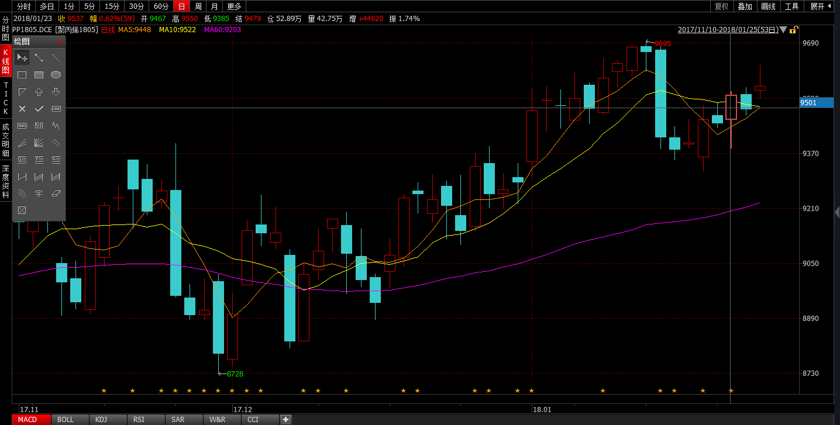

Slide 32
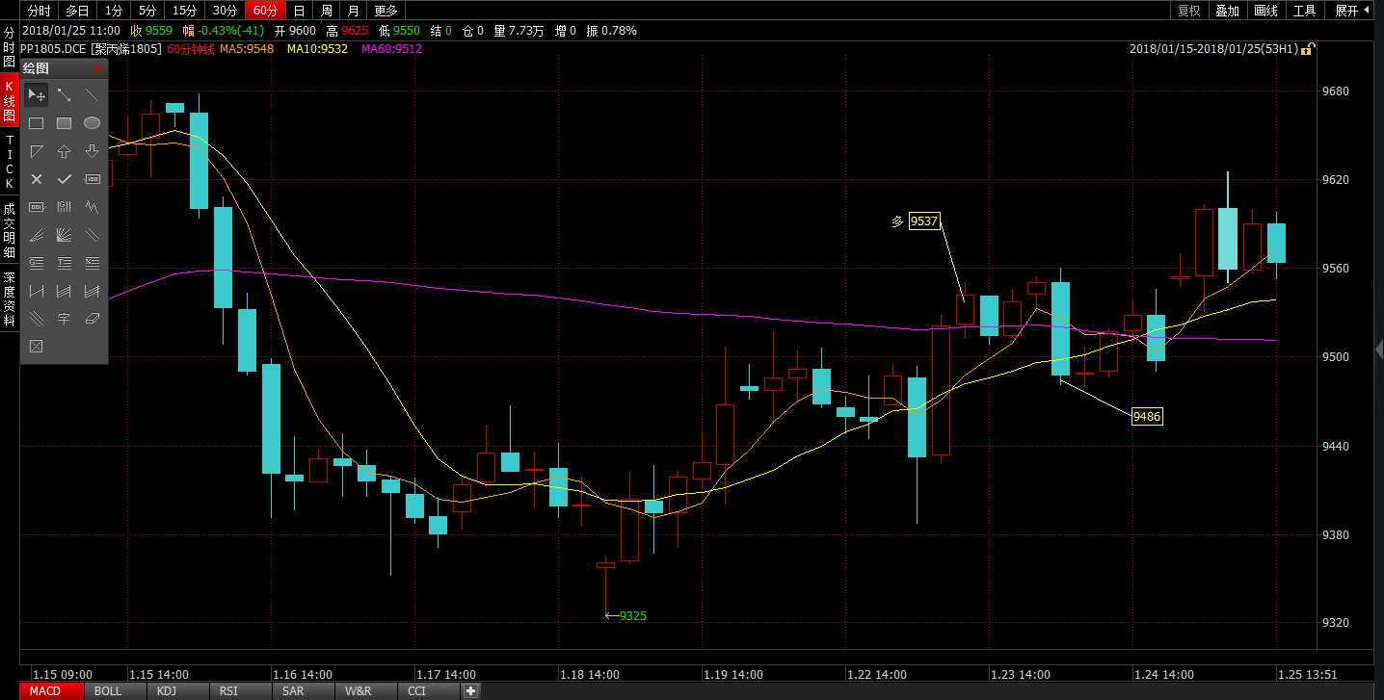

Slide 33
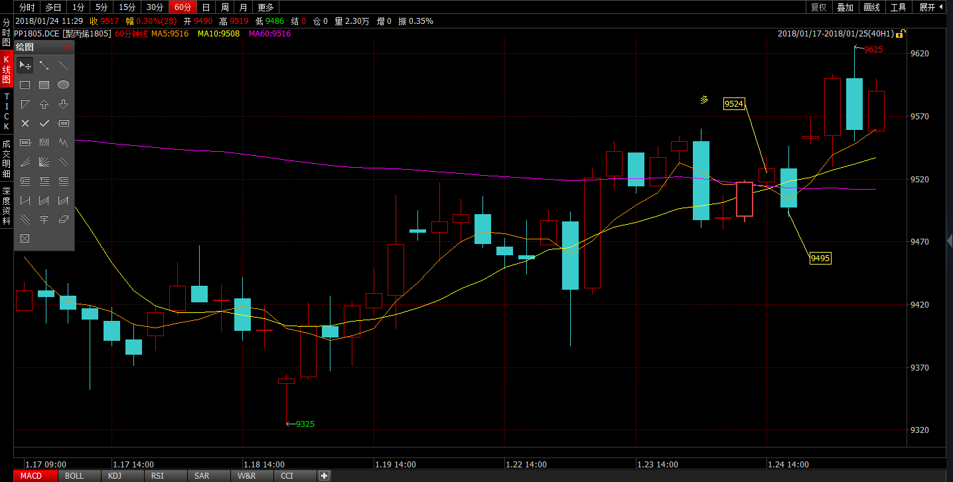

Slide 34
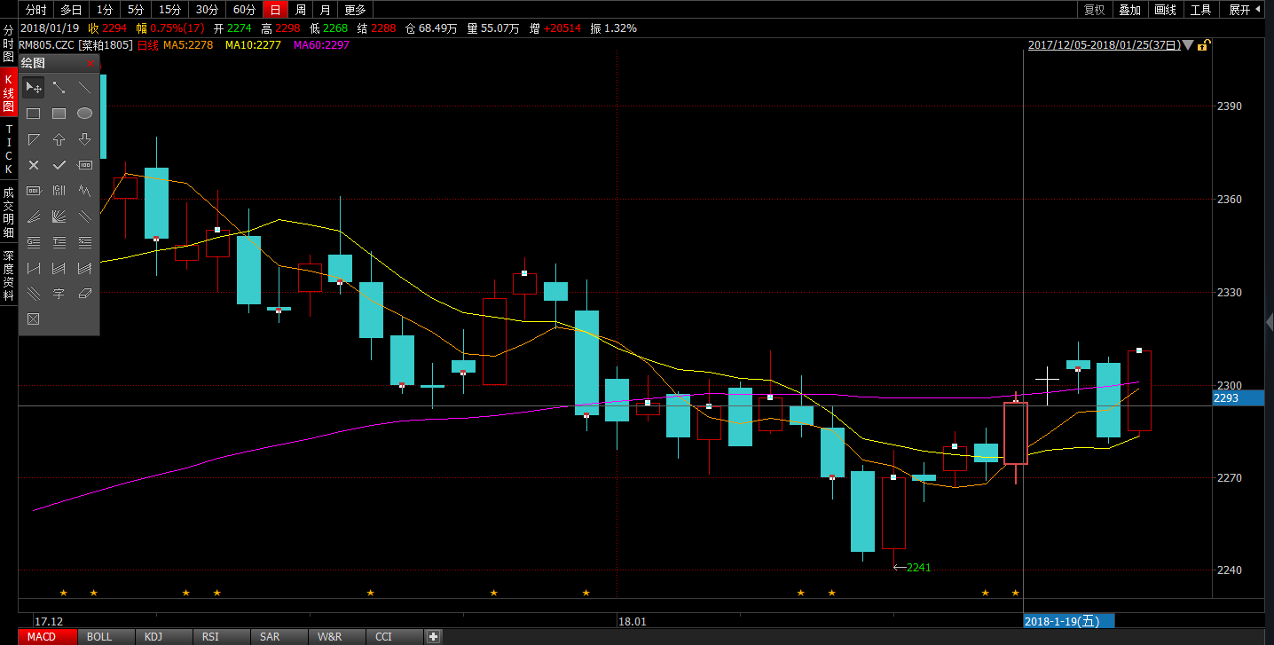

Slide 35
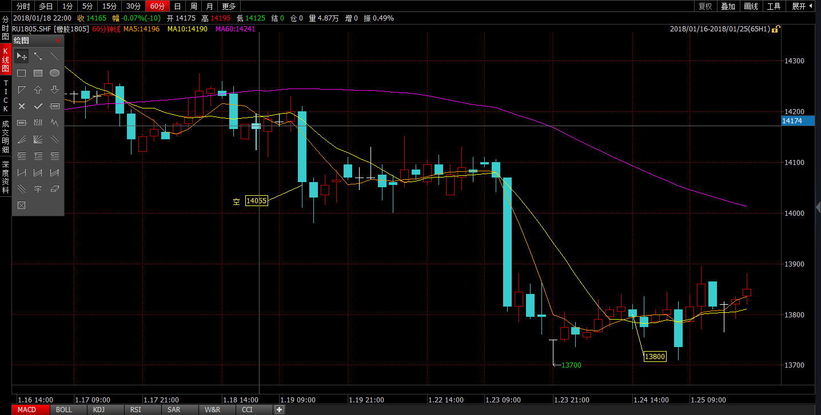
合约 | 开仓 | 开仓价 | 开仓日期 | 开仓时间 | 仓位 | 平仓价 | 平仓日期 | 平仓时间 | 平仓盈亏
RU1805 | -17 | 14055 | 2018/1/19 | 10:34 | 3.8% | 13800 | 2018/1/24 | 14:53 | 43350

Slide 36
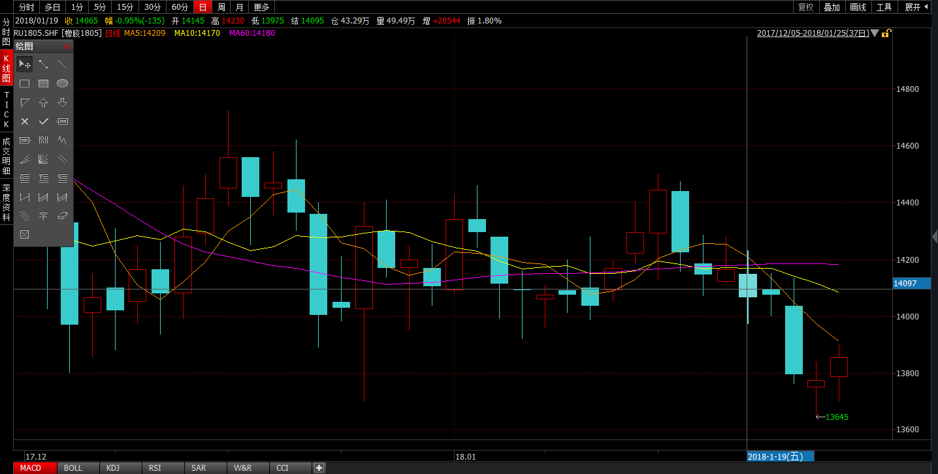

Slide 37
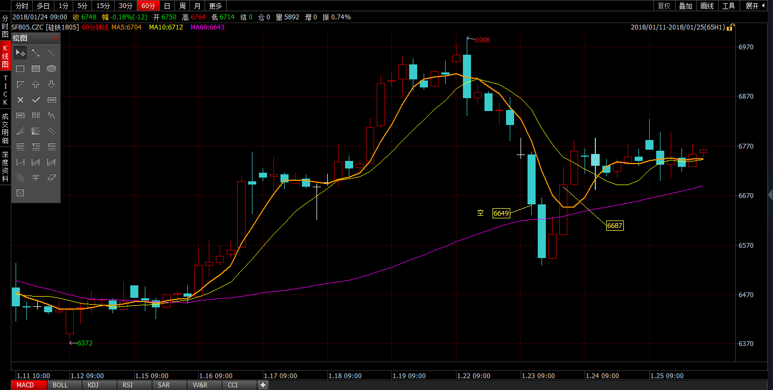
合约 | 开仓 | 开仓价 | 开仓日期 | 开仓时间 | 仓位 | 平仓价 | 平仓日期 | 平仓时间 | 平仓盈亏
SF805 | 26 | 6740 | 2018/1/23 | 14:12 | 1.4% | 6758 | 2018/1/25 | 14:19 | 2340
SF805 | -33 | 6650.3 | 2018/1/23 | 9:48 | 1.7% | 6686 | 2018/1/23 | 13:42 | -5890.5

Slide 38
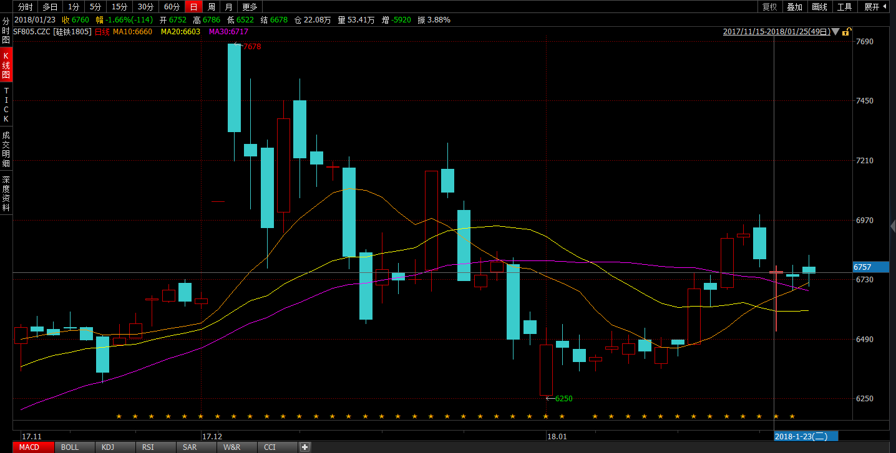

Slide 39
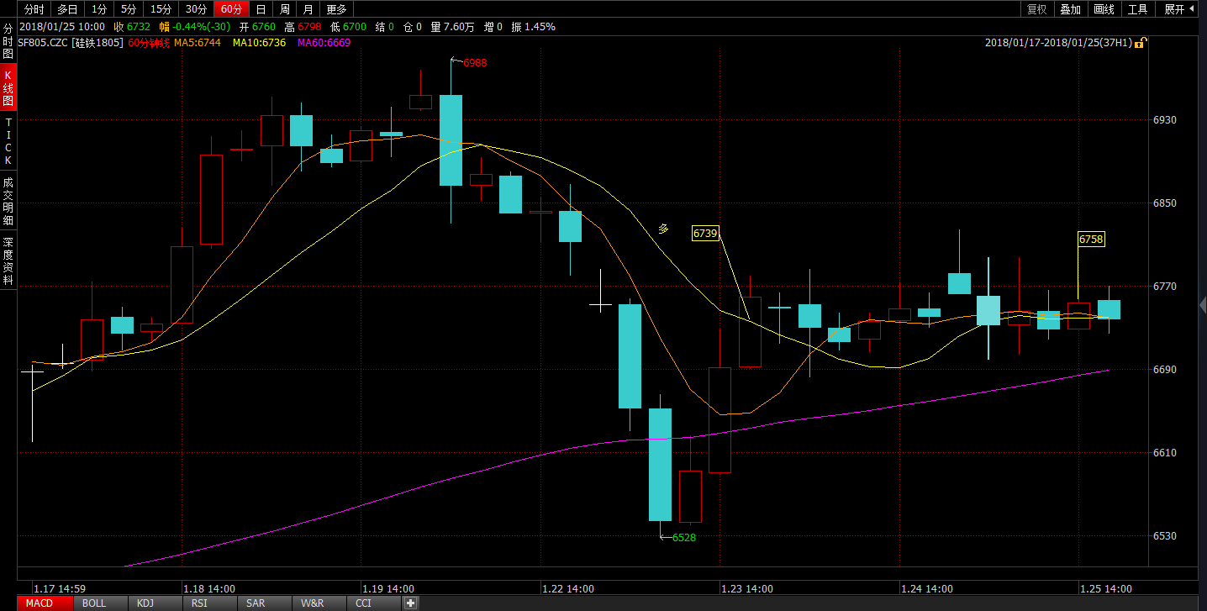

Slide 40
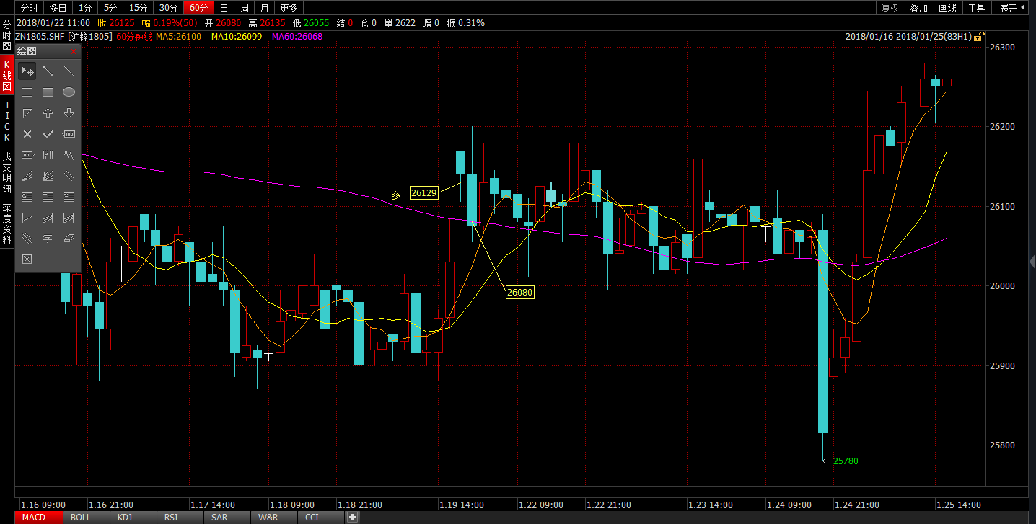
合约 | 开仓 | 开仓价 | 开仓日期 | 开仓时间 | 仓位 | 平仓价 | 平仓日期 | 平仓时间 | 平仓盈亏
ZN1805 | 7 | 26105 | 2018/1/22 | 23:20 | 1.5% | 26085 | 2018/1/22 | 9:06 | -700
ZN1805 | 7 | 26130 | 2018/1/22 | 21:15 | 1.5% | 26080 | 2018/1/22 | 22:06 | -1750

Slide 41
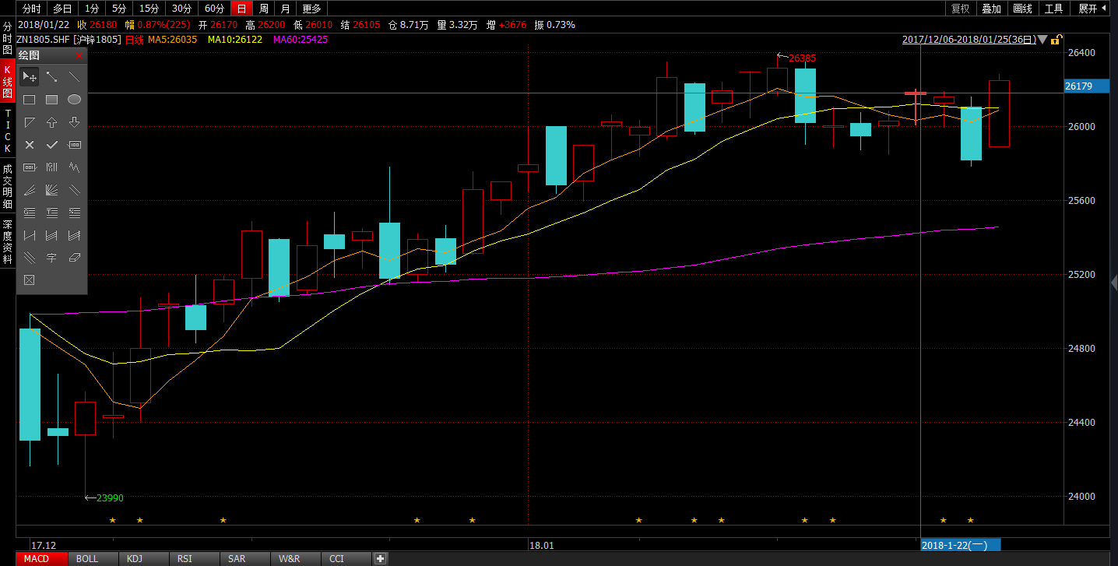

Slide 42
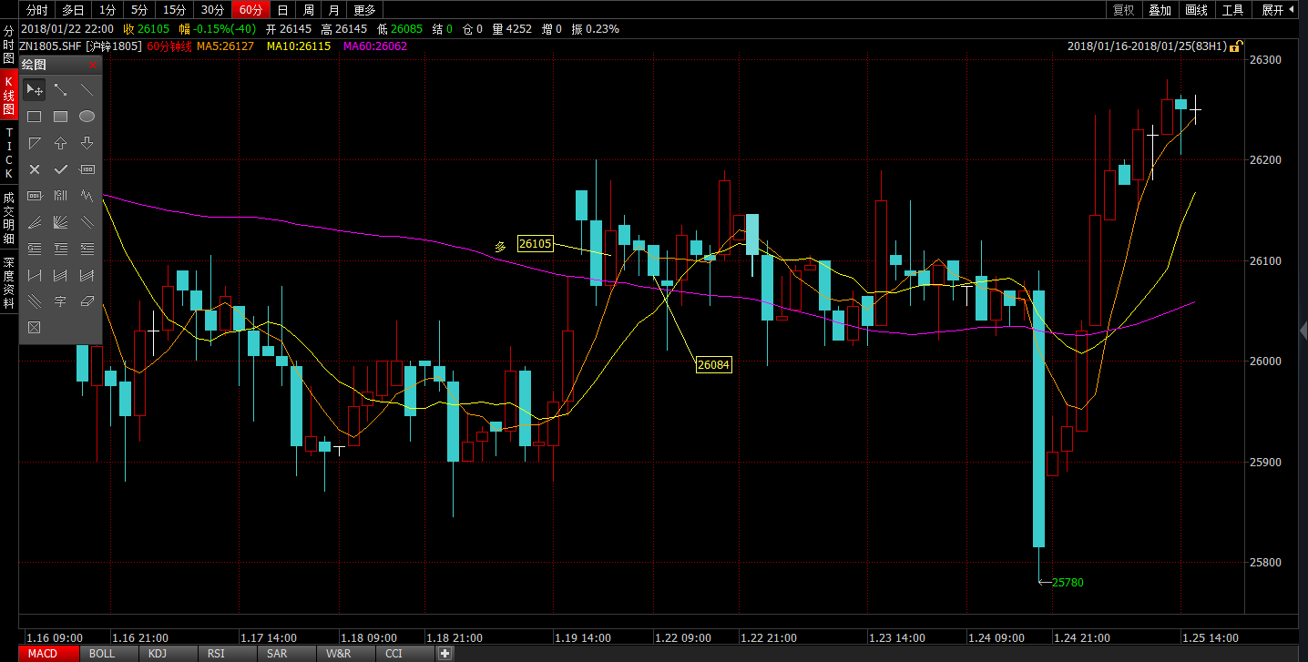

Slide 43
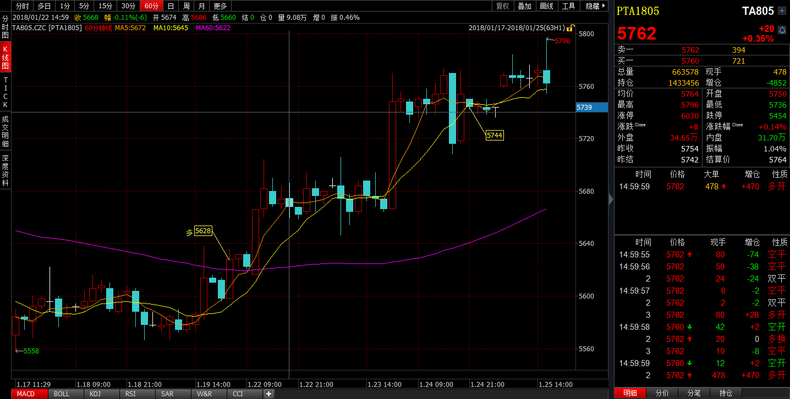
合约 | 开仓 | 开仓价 | 开仓日期 | 开仓时间 | 仓位 | 平仓价 | 平仓日期 | 平仓时间 | 平仓盈亏
TA805 | 43 | 5628 | 2018/1/22 | 23:20 | 1.9% | 5744 | 2018/1/25 | 21:03 | 24940
TA805 | 16 | 5778 | 2018/1/25 | 9:07 | 0.7% | 5762 |  |  | -1280

Slide 44
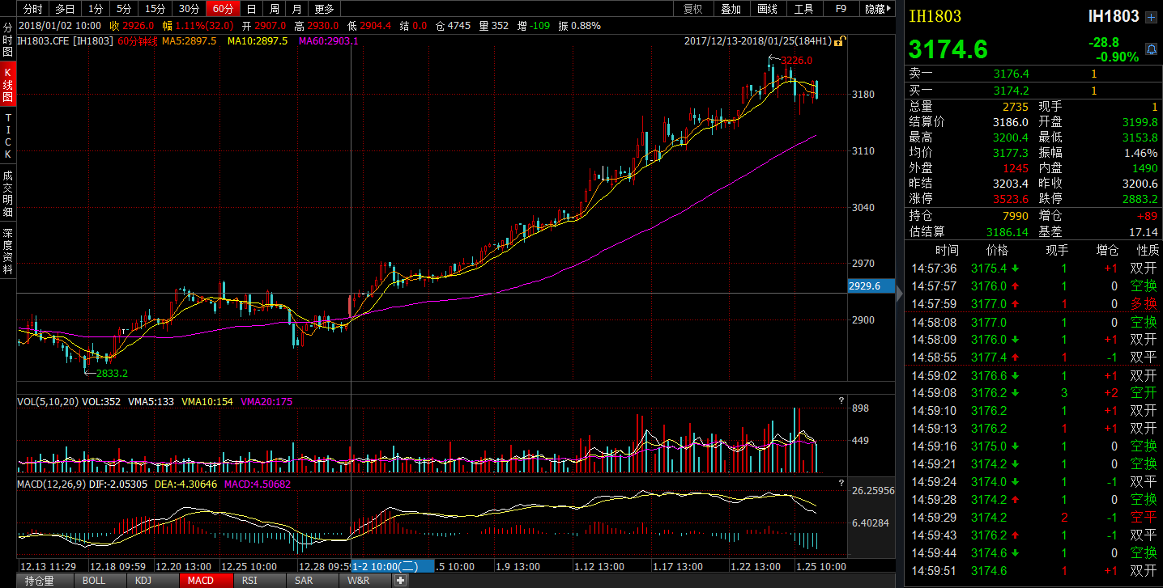
合约 | 开仓 | 开仓价 | 开仓日期 | 开仓时间 | 仓位 | 平仓价 | 平仓日期 | 平仓时间 | 平仓盈亏
IH1803 | 1 | 2929 |  |  |  | 3168.4 | 2018/1/25 | 11:16 | 71820

